Slide 1
课题背景
研究方法
项目成果
性能优化
CONTANTS

Slide 2

课题背景
It was the best of times, it was the worst of times; it was the age of wisdom, it was the age of foolishness.

Slide 3
课题背景
研究方法
项目成果
性能优化
研究背景
当设计者试图从算法中获得最佳性能但软件方法已无计可施时，可以尝试通过硬件/软件重新划分来进行加速。FPGA易于实现软件模块和硬件模块的相互交换，且不必改变处理器或进行板级变动。
Transformer已经迅速成为自然语言处理的主流架构，在自然语言理解和自然语言生成的任务中，其性能超过了其他神经模型，如卷积和循环神经网络。该架构可随训练数据和模型大小而扩展，有利于高效的并行训练，并能捕捉到长距离的序列特征。
研究动机
人工智能模型日新月异，更新迭代迅速。快速开发新的加速器，传统开发方法人力物力消耗较大，我们希望探索一种敏捷快速的开发思路，以节省开销成本，降低难度。
本组研究项目致力于实现transformer核心逻辑计算部分的硬件实现，以达到提升运算速度，降低开发使用难度。在此基础上，尝试进行性能优化。

Slide 4
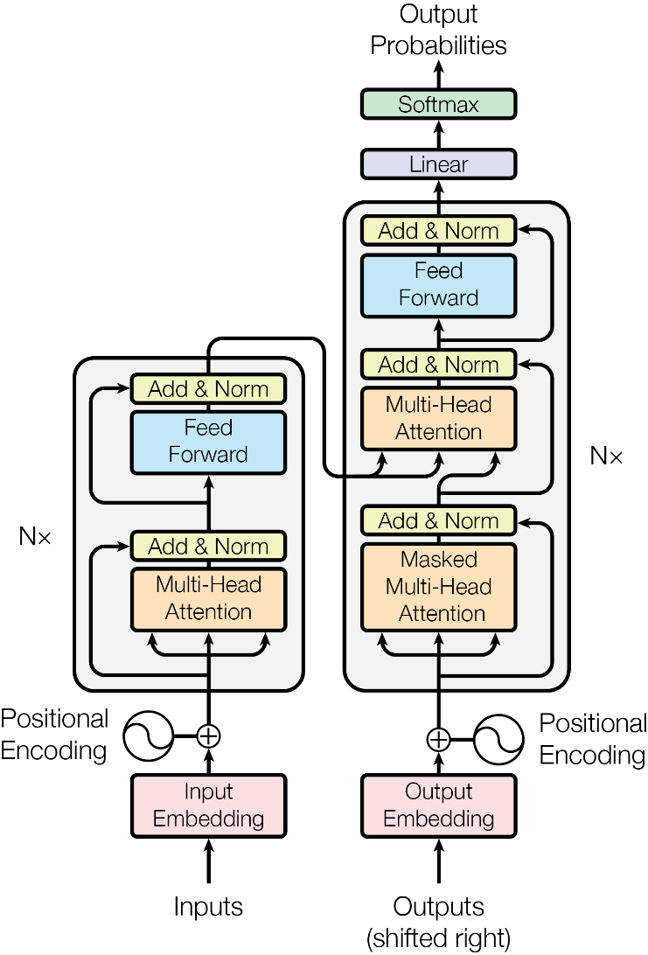
课题背景
研究方法
项目成果
性能优化
Transformer算法框架
Transformer 由 Encoder 和 Decoder 两个部分组成，Encode模块可以分为两个子模块，Decode模块可以分为三个子模块，其中第二和第三个和Encode的两个子模块相同。
Encoder block 包含一个 Multi-Head Attention。Multi-Head Attention是由多个 Self-Attention组成的。其上方为Add & Norm 层，Add 表示残差连接 (Residual Connection) 用于防止网络退化，Norm 表示 Layer Normalization，用于对每一层的激活值进行归一化。然后接一个全连接层（Feed Forward），最后为ADD & Norm
Decoder block Multi-Head Attention部分增加了Masked，以达到串行输出。第二个Multi-Head Attention的Q，K输入为Encoder的输出，其余部分与Encoder相同。

Slide 5



课题背景
研究方法
项目成果
性能优化
HLS(High-Level Synthesis)高层综合，就是将 C/C++的功能用 RTL 来实现，将 FPGA 的组件在一个软件环境中来开发，这个模块的功能验证在软件环境中来实现，无缝的将硬件仿真环境集合在一起，使用软件为中心的工具、报告以及优化设计，很容易的在 FPGA 传统的设计工具中生成 IP。
使用 HLS，用高级语言开发可以提高效率。因为在软件中调试比硬件快很多，在软件中可以很容易的实现指定的功能，而且做 RTL仿真比软件需要的时间多上千倍

Slide 6
研究方法
It was the best of times, it was the worst of times; it was the age of wisdom, it was the age of foolishness.

Slide 7
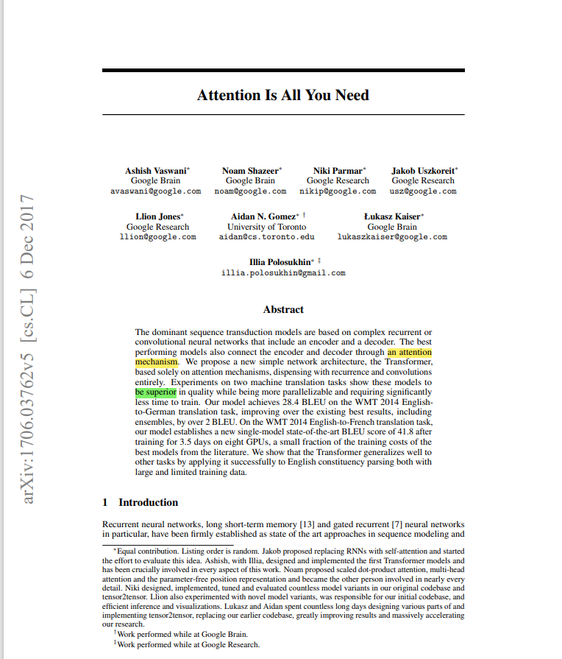
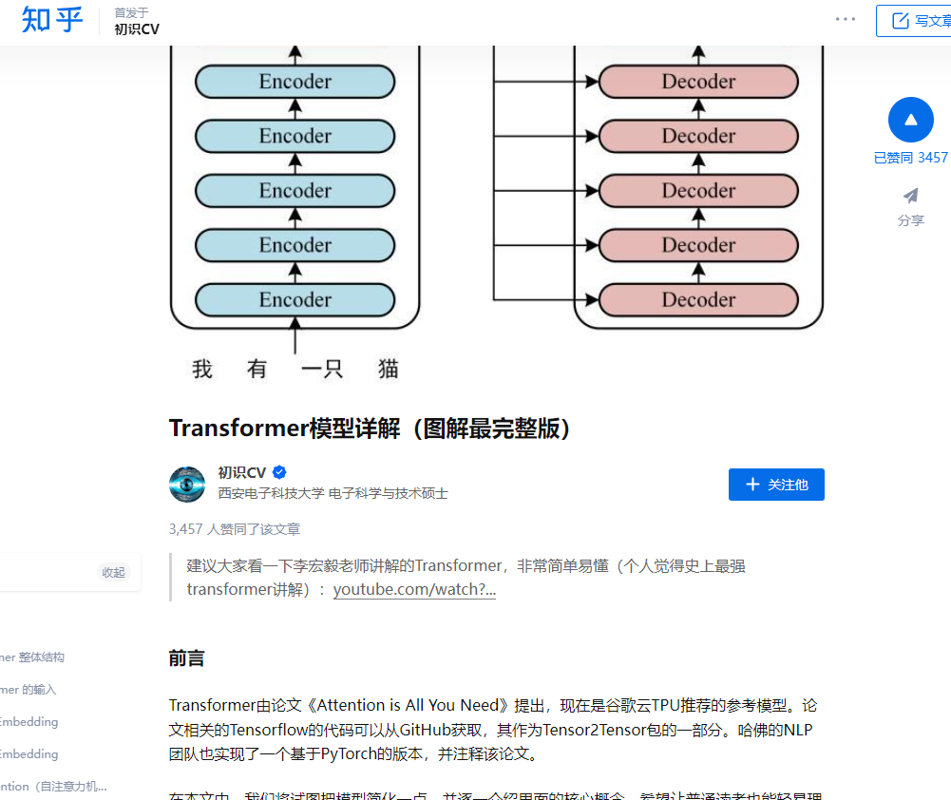
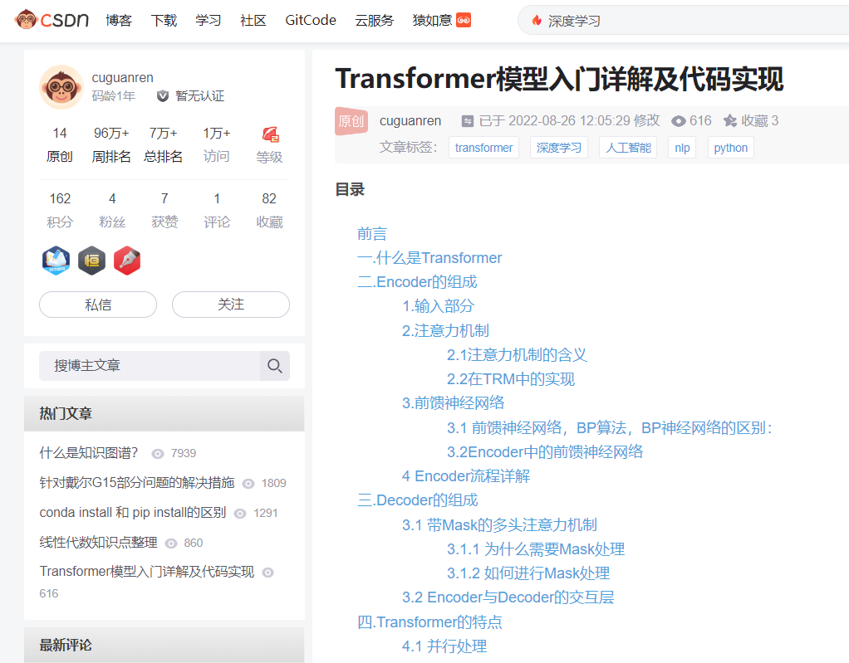
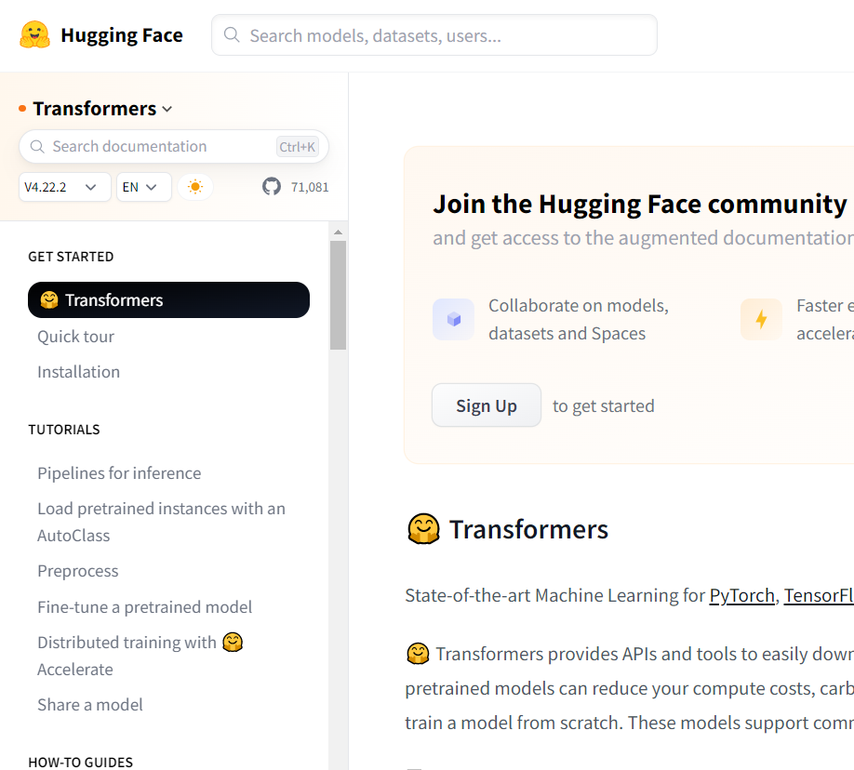
课题背景
研究方法
项目成果
性能优化
READ
阅读原始论文《Attention is All You Need》，困难重重，略过不懂的和非重点内容，基本了解了transformer算法思想。
SEARCH
搜索互联网上互联网上的资料，继续阅读，进一步把握理解算法。
LEARN
在Huggingface官网的教程引导下，学习上手使用Transformer模型（Python版本）。
算法方面

Slide 8
课题背景
研究方法
项目成果
性能优化
HLS 基础学习
EDA工具—vivado
初次接触，从零开始
综合验证RTL代码的可行性
Vivado HLS 使用
FPGA实现
编写代码，调试验证
正在进行中。。。
实现方面

Slide 9
项目成果
It was the best of times, it was the worst of times; it was the age of wisdom, it was the age of foolishness.

Slide 10
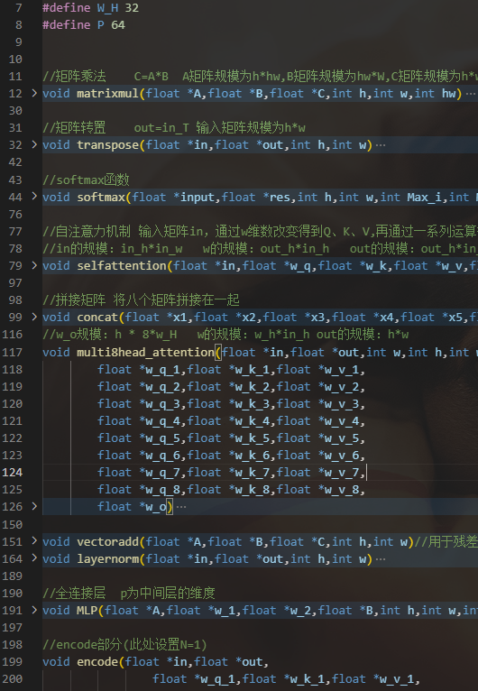
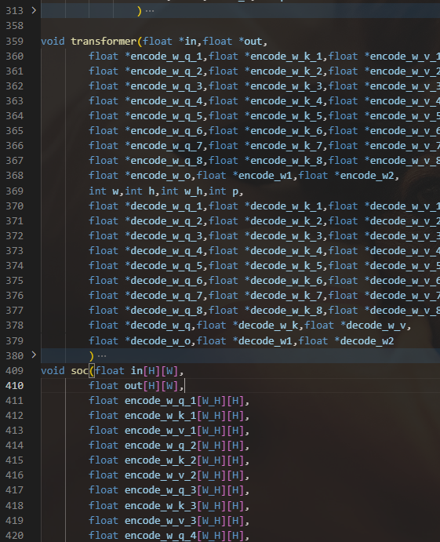
课题背景
研究方法
项目成果
性能优化
自行编写模块化的算法核心代码（500行）

Slide 11
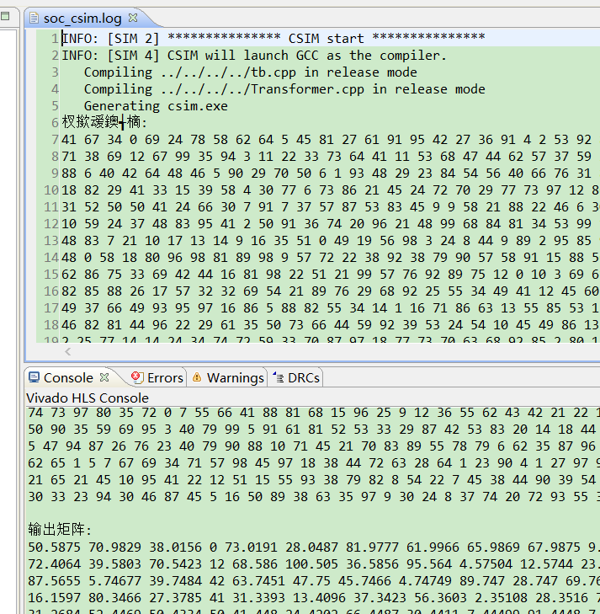
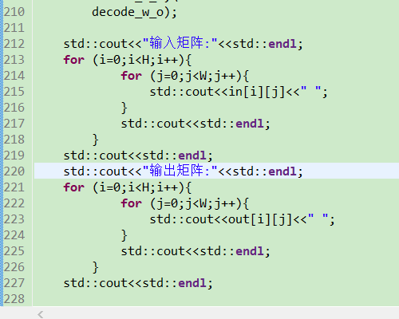
课题背景
研究方法
项目成果
性能优化
运行C仿真，顺利得到预期结果
Notes:
右侧为最终整体输入输出测试。（在所有小模块对照Python验证正确的基础上）

Slide 12
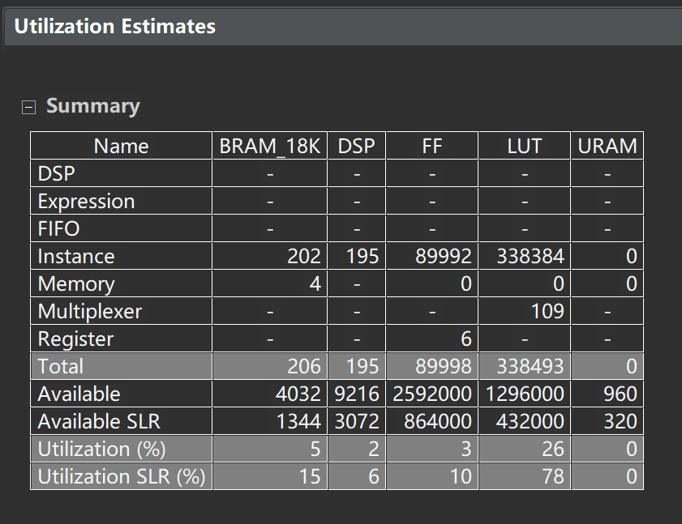
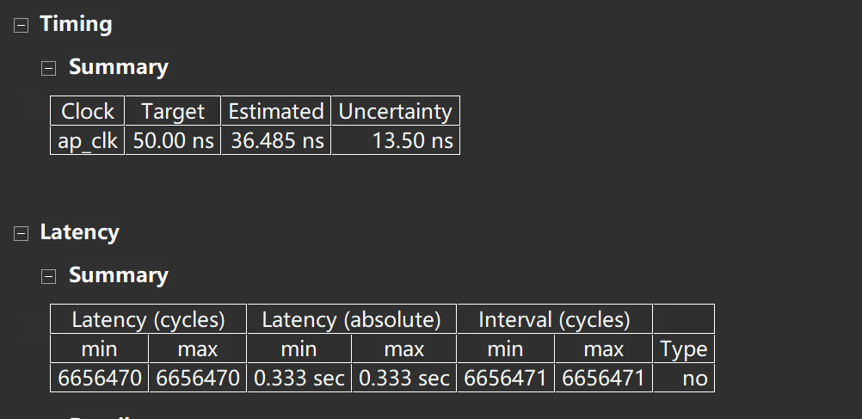
课题背景
研究方法
项目成果
性能优化
重点关注的指标
高层次综合工具生成report和analyze
Notes:
Latency：第一个输入，到第一个输出，之间的延迟；表征的是处理时间 Interval：第一个输入，到第二个输入，之间的间隔；表征的是吞吐能力
红圈中为重点关注的指标。

Slide 13
性能优化
It was the best of times, it was the worst of times; it was the age of wisdom, it was the age of foolishness.

Slide 14
课题背景
研究方法
项目成果
性能优化
数组降维储存
减少循环层次
HLS优化
优化思路
数组存储资源分时复用
一拍处理更大位宽
对于一个HLS设计，第一步是得到一个csim正确的版本，在此基础上，尝试进行确定优化方向，分析数据流和数据间的dependency，综合考虑resource and throughput, 基本确定能达到的优化目标，根据HLS synth report, 分析整体的latency以及其具体组成，然后从对latency影响最大的模块开始着手优化

Slide 15
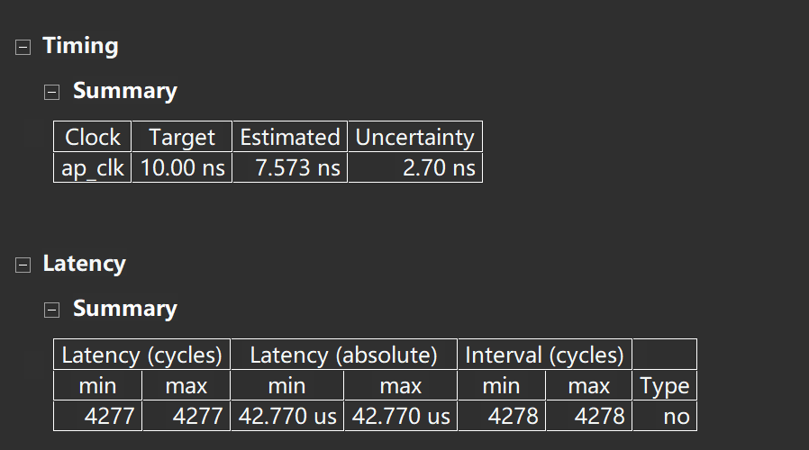
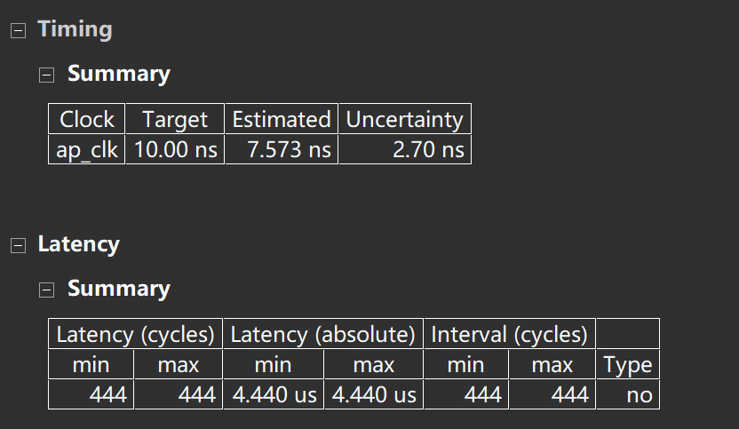
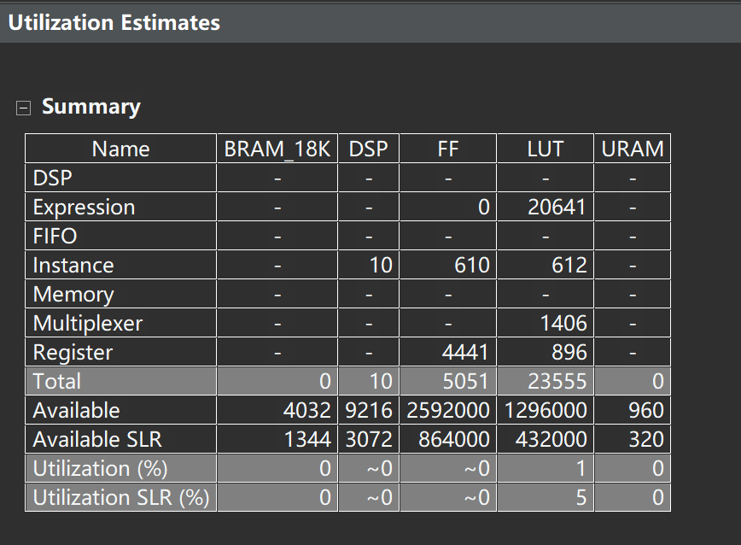
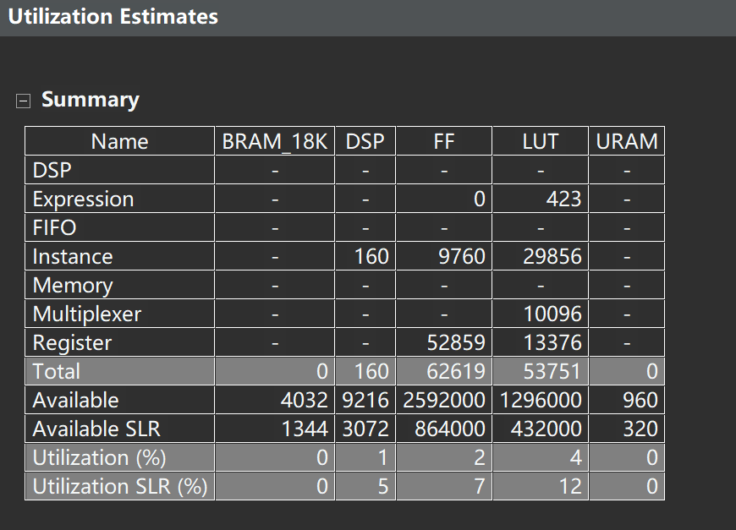
课题背景
研究方法
项目成果
性能优化
循环展开（unroll）
以小模块矩阵乘法为测试样例：
时序延迟优化将近10倍，效果明显
硬件消耗也显著增加
优化前
优化后
Notes:
Unroll是把循环完全展开，意味着多份引擎同时并行计算，所以资源消耗比pipeline更大，当然处理能力/吞吐量也更强

Slide 16
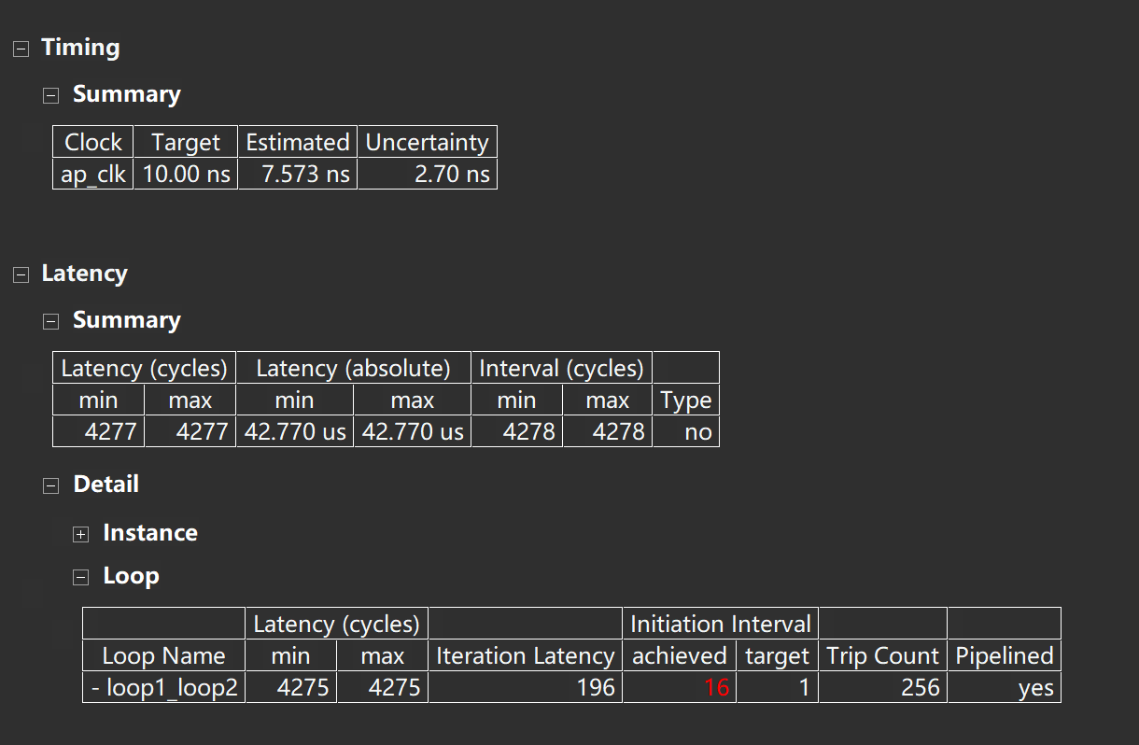
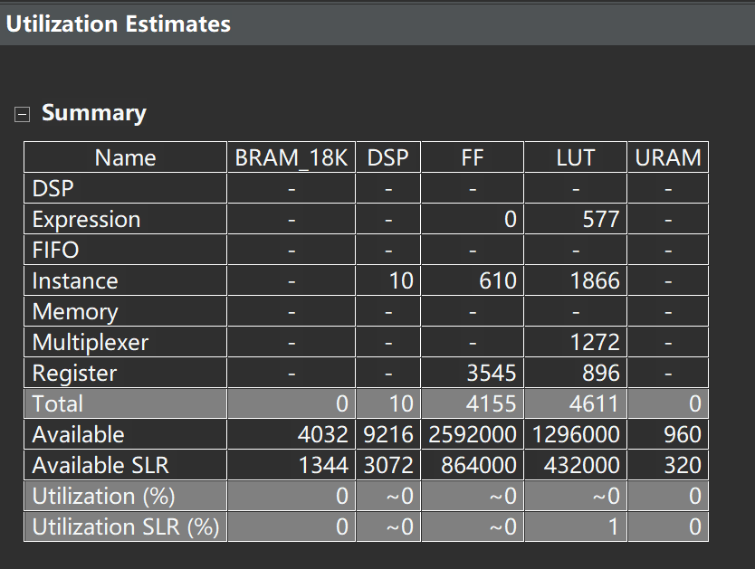
课题背景
研究方法
项目成果
性能优化
增加pipeline
时序延迟没改观
但硬件消耗明显降低
优化前
优化后
Notes:
Pipeline可以在不增加多少核心逻辑资源的情况下，增强处理能力/吞吐量（Latency不变，Interval变小）：

Slide 17
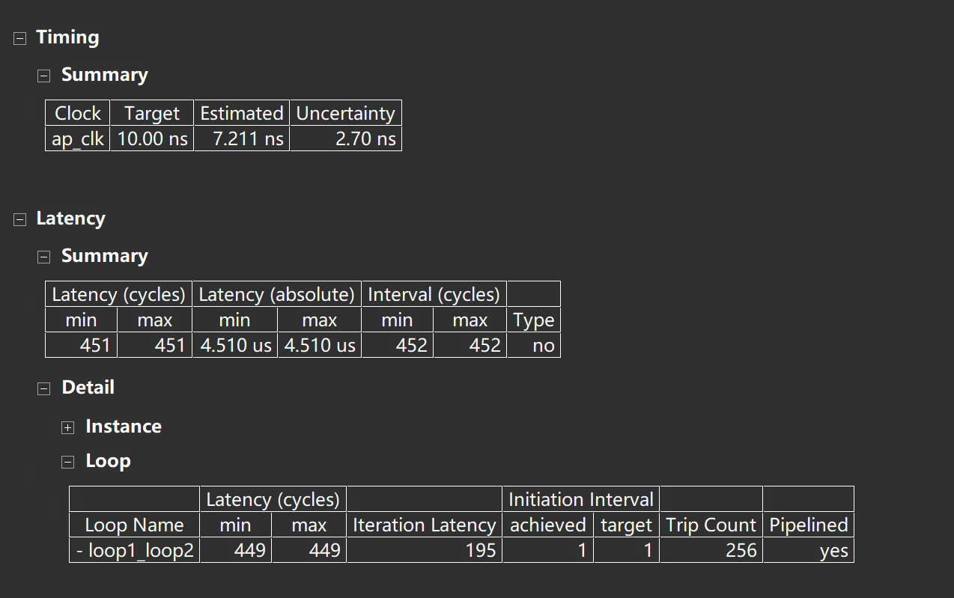
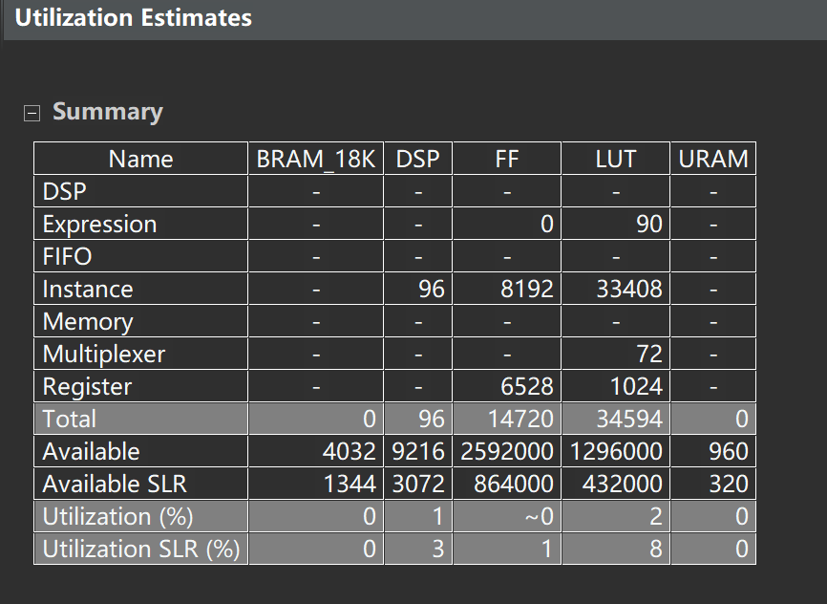
课题背景
研究方法
项目成果
性能优化
数组分割
时序延迟优化将近10倍，效果明显
硬件消耗也显著增加
优化前
优化后
Notes:
数组分割

Slide 18
课题背景
研究方法
项目成果
性能优化
优化效果对比（latency，LUT）

Slide 19
THANKS
Q&A
TIME

